Slide 1
FireData
Integrantes:
Kevin Fierro Cantero
José Manuel Montenegro
Katherine Céspedes Céspedes

Slide 2
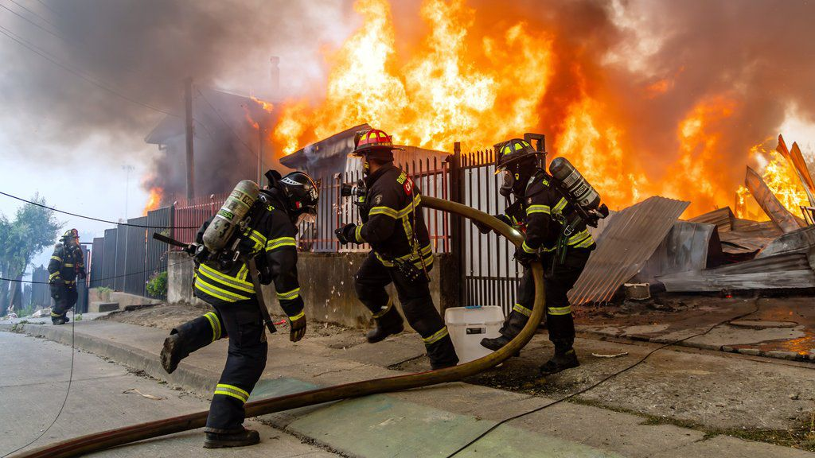
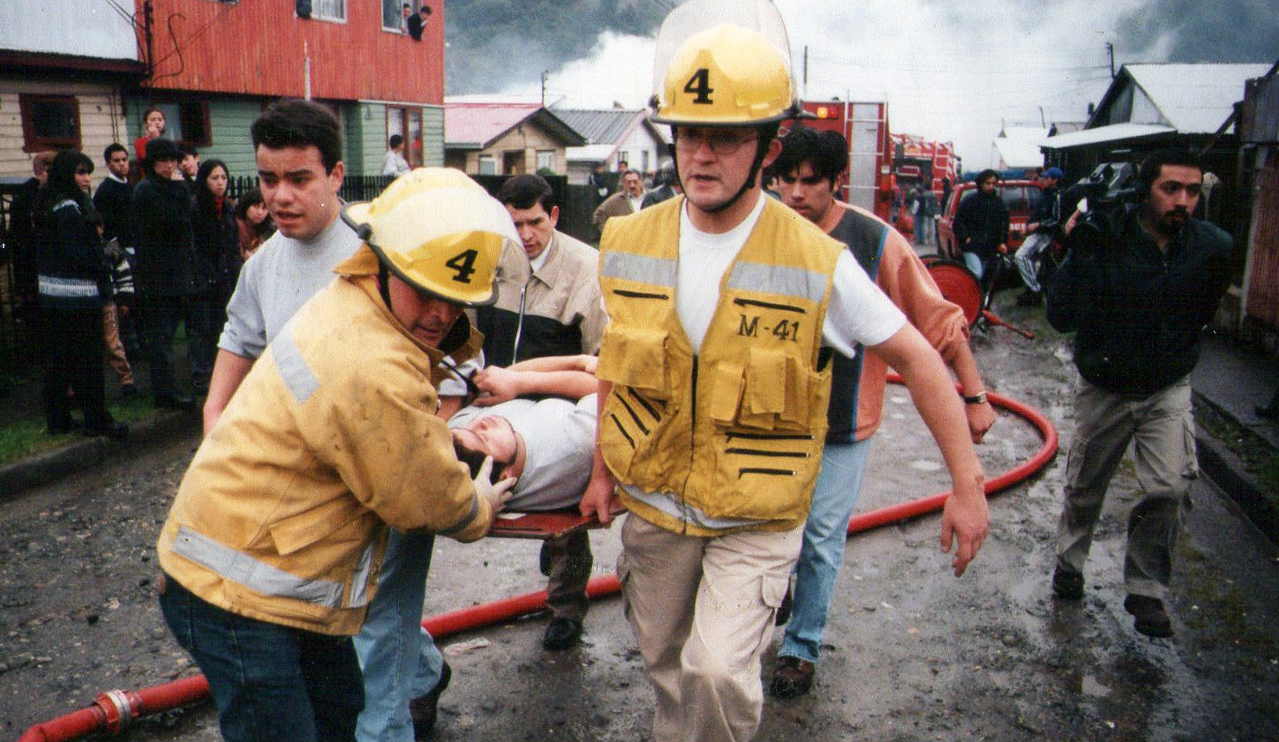
Contexto
En situaciones de emergencia como incendios, terremotos o evacuaciones, los equipos de bomberos deben actuar rápidamente para salvar vidas. Sin embargo, en la práctica, muchas de sus decisiones se toman en condiciones de alta incertidumbre.
Esto provoca que, en muchas ocasiones, deban improvisar en terreno, adaptándose a un escenario desconocido, lo que aumenta los riesgos tanto para los residentes como para los propios voluntarios.

Slide 3

Problemática
El principal problema radica en la falta de información crítica y estructurada antes de que los equipos de bomberos lleguen a una emergencia.
Actualmente, no es posible conocer con anticipación cuántas personas se encuentran en una vivienda, si existen personas con condiciones especiales, la presencia de mascotas o incluso la existencia de materiales peligrosos en el lugar.
Esto provoca que los equipos de emergencia deban improvisar las decisiones en terreno, afectando negativamente la eficiencia, seguridad y efectividad de la respuesta, generando a su vez demoras críticas en situaciones donde el tiempo es un factor determinante.

Slide 4




Propuesta de solución
Frente a esta problemática se propuso y desarrolló una herramienta tecnológica que permite registrar y acceder a información relevante de los domicilios y sus residentes durante una emergencia.
Además de un módulo para que bomberos puedan gestionar los grifos.

Slide 5
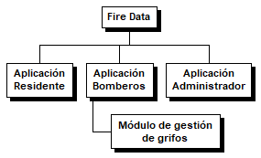
EDT

Slide 6

Objetivo general
Desarrollar una herramienta tecnológica que proporcione información de rápido acceso para emergencias, mediante dos aplicaciones interconectadas.

Slide 7

Objetivos específicos
Disminución del tiempo de recolección de información en una emergencia en un 30% en el primer trimestre
Disminución del tiempo de consulta de información en una emergencia en un 30% en el primer trimestre.
Lograr registrar al menos el 60% de los grifos de una comuna en un plazo de 6 meses desde su implantación.

Slide 8


Alcance y limitaciones
No es para mensajería/ comunicación.
No hay reporte de incendios o accidentes.
No es para rutas.
Solo permite ingresar viviendas en territorio de Chile.
Limitación en costos debido a la funcionalidad de bomberos.
Bomberos trabaja con tablets.
Bomberos es quien gestiona y entrega acceso a la app.
Desarrollo de app móvil para bomberos.
Desarrollo de app móvil y web para Residentes.
Módulo de manejo y gestión de grifos.
Desarrollo de web admin.

Slide 9
Metodología
Metodología
Agil, Scrum
Ventaja:
Permite realizar entregas parciales e iterativas, facilitando la validación temprana del sistema. Además, ofrece una alta capacidad de adaptación a cambios y prioriza la entrega de valor en cada iteración.
Desventaja:
Requiere compromiso de stakeholders para participar en revisiones y retrospectivas, lo que puede generar confusión, demoras innecesarias o tiempos muertos.
Porqué:
Permite desarrollar y entregar funcionalidades clave en fases, priorizando lo más importante (registro de viviendas, información para bomberos).
Incorpora feedback por iteración, garantizando que el sistema responda a las necesidades reales de bomberos y residentes
Minimiza riesgos y costos, asegurando un producto útil aun si el alcance debe ajustarse.
Favorece la colaboración constante, algo crucial para un sistema que involucra varias entidades (comunidades, bomberos, desarrolladores).

Slide 10
Equipo/Roles
Integrante | Rol | Función
Kevin Fierro Cantero | Scrum Master | Gestiona el proceso Scrum, organiza sprints y desarrolla el sistema.
José Montenegro | Equipo Dev | Implementa funcionalidades, participa en estimaciones y desarrollo.
Katherine Cespedes | Equipo Dev | Implementa funcionalidades, participa en estimaciones y desarrollo.
Profesores | Product Owner | Define requerimientos, prioriza backlog y valida funcionalidades.
Profesores + Voluntarios de Bomberos | Stakeholders | Evalúan el proyecto, entregan feedback y validación académica/estratégica.
Junta Nacional de Cuerpos de Bomberos de Chile | Sponsor | Financia y respalda el proyecto.
Voluntarios de Bomberos | End Users | Usan la aplicación en contexto operativo.
Ciudadanos / residentes | End Users | Usan la aplicación para registrar información.

Slide 11
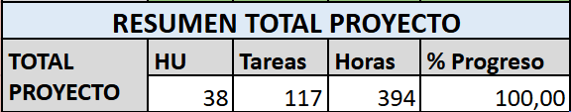
Organización temporal
ID | Épica | Priorización
01 | Gestión de residentes, viviendas y mascotas (App Usuarios) | Must Have
02 | Consulta y visualización de emergencias (App Bomberos) | Must Have
04 | Administración y gestión general (Web Admin) | Must Have
03 | Módulo de grifos (App Bomberos) | Should Have

Slide 12
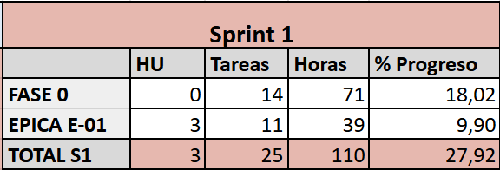
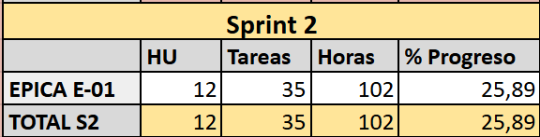
Sprint 1
Sprint 2
Cobertura S1:
FASE 0: Infraestructura y arquitectura
Configuración del sistema
Arquitectura y base de datos
EPICA 1: App Usuarios
Registro e inicio de sesión
Registro de vivienda
Cobertura S2:
EPICA 1: App Usuarios
Gestión de vivienda
Gestión de integrantes del hogar
Visualización

Slide 13
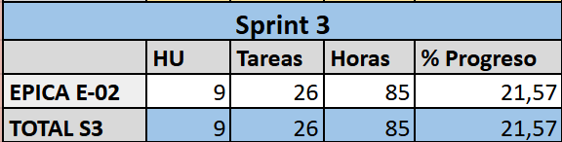
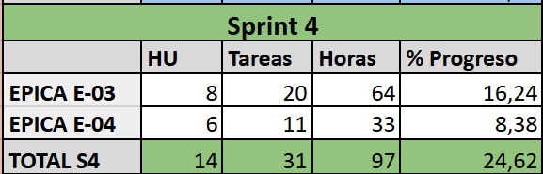
Sprint 3
Sprint 4
Cobertura S3:
EPICA 2: App Bomberos
Configurar comuna
Buscar viviendas
Ver información completa
Mapa viviendas
Cobertura S4:
EPICA 3: Módulo de grifos
Gestión de grifos
Visualización en mapa
EPICA 4: Web Admin
Gestión de usuarios
Visualización del sistema
Gestión de roles

Slide 14
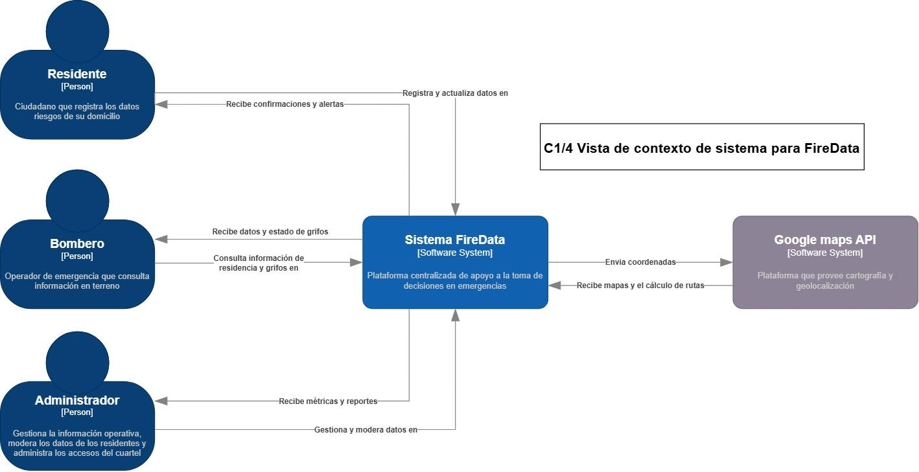
Arquitectura

Slide 15
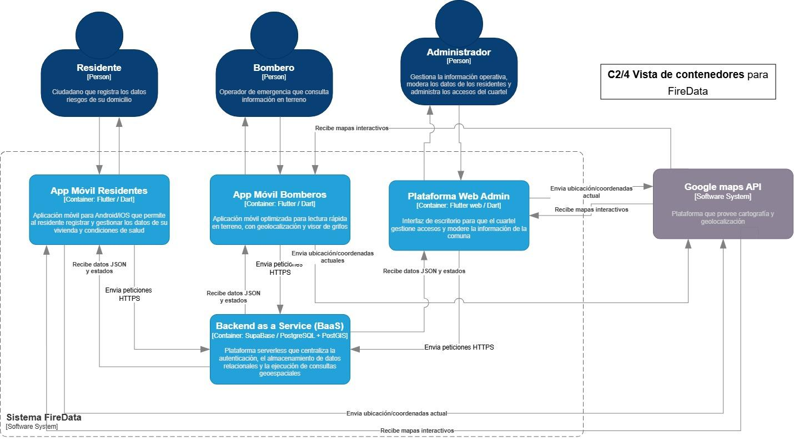

Slide 16
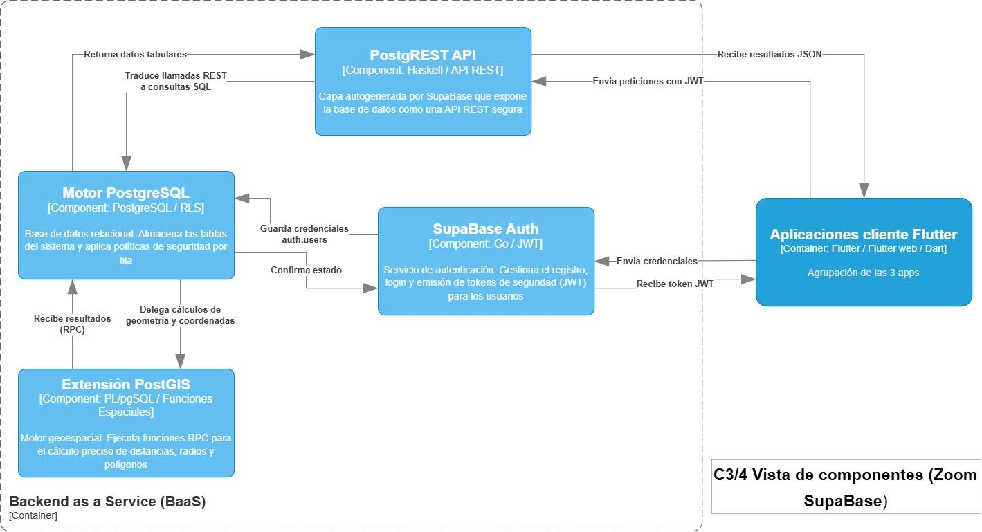

Slide 17
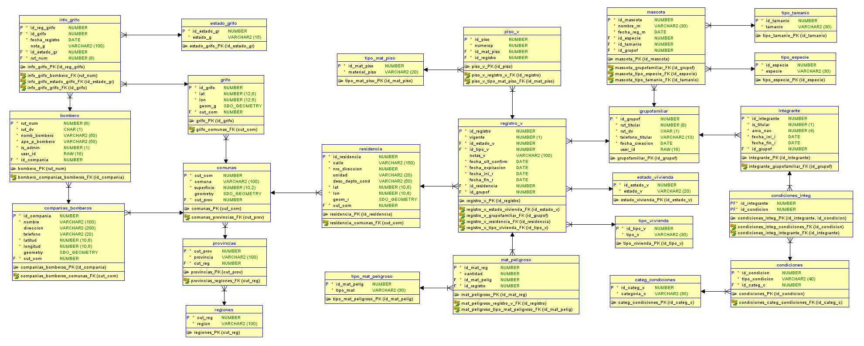
MER

Slide 18
Comunas

Slide 19
Grupo familiar
MER

Slide 20

Obstáculos
-Hubo errores de validación en formulario de registro de integrantes. El campo "Condición Médica" se encontraba configurado como obligatorio cuando debería ser opcional según los requisitos funcionales.
-No permitía registrar RUN con 1 solo dígito inicial (X.XXX.XXX-X).
-Hubo un error de actualización visual en “Tiempo de Residencia”; los datos se guardaban en la BD pero no se reflejan en la UI.

Slide 21
Resultados obtenidos
Módulo | Estado
Aplicación Residente | Completo
Aplicación Bomberos | Completo
Gestión de Grifos | Completo
Aplicación Administrador | Completo
Servicios Geoespaciales | Completo
38/38 Historias de Usuario implementadas.
122/122 tareas completadas.
4/4 Sprints ejecutados.

Slide 22
EDT

Slide 23
Demostración de producto

